Slide 1


TTI109 – Estatística
Aula 13 – Intervalos de Confiança 01

Slide 2
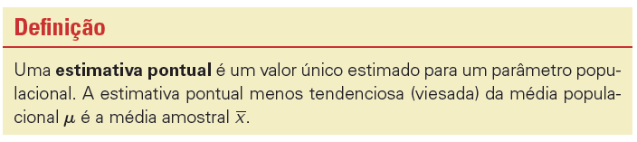
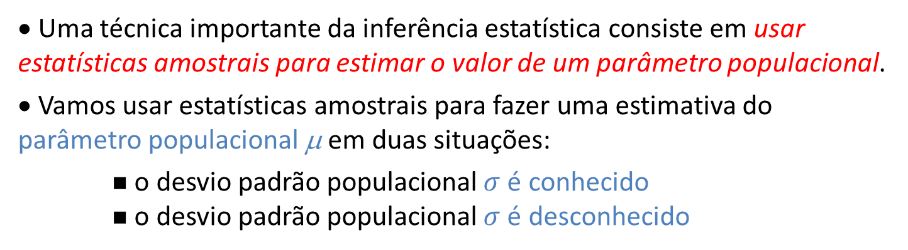
Introdução
• Uma técnica importante da inferência estatística consiste em usar estatísticas amostrais para estimar o valor de um parâmetro populacional.
• Vamos usar estatísticas amostrais para fazer uma estimativa do parâmetro populacional μ em duas situações:
■ o desvio padrão populacional $σ$ é conhecido
■ o desvio padrão populacional $σ$ é desconhecido
O ponto inicial desse tipo de inferência é uma estimativa pontual.

Slide 3


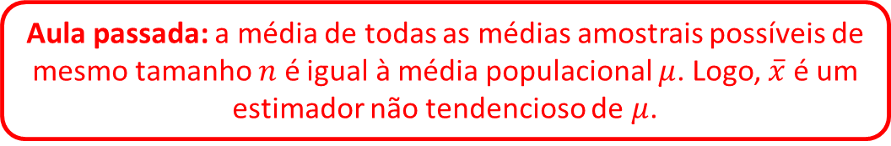
Introdução
• A validade de um método de estimativa aumenta quando se utiliza
uma estatística amostral que seja não tendenciosa e de variância mínima.
• Uma estatística é não tendenciosa se não superestima ou subestima
o parâmetro populacional.
Aula passada: a média de todas as médias amostrais possíveis de mesmo tamanho $n$ é igual à média populacional $μ$. Logo, $\overline{x}$ é um estimador não tendencioso de $μ$.
• Além disso, o erro padrão $σ/\sqrt{n}$ da média diminui em função do aumento de $n$. Quando $n→∞$ temos $σ/\sqrt{n}→0$.

Slide 4

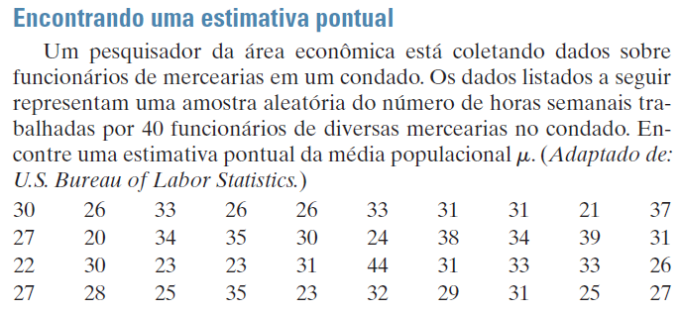

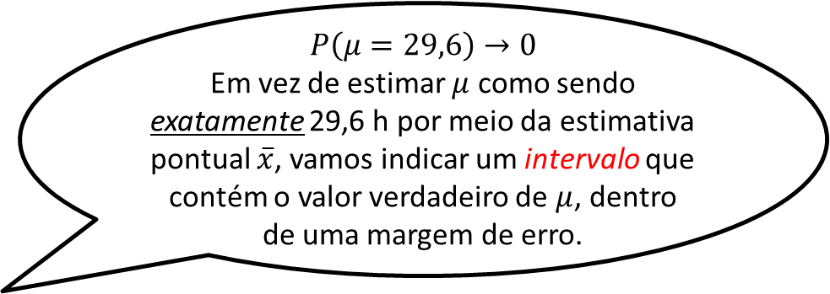

Introdução
$$P\left(μ=29,6\right)→0$$
Em vez de estimar $μ$ como sendo
exatamente 29,6 h por meio da estimativa pontual $\overline{x}$, vamos indicar um intervalo que contém o valor verdadeiro de $μ$, dentro de uma margem de erro.
1
$$\overline{x}=\frac{∑x}{n}=\frac{1184}{40}=29,6 h$$

Slide 5
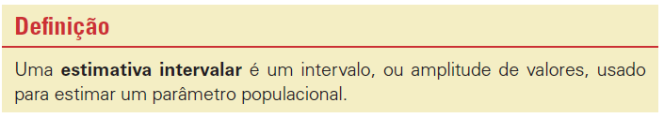

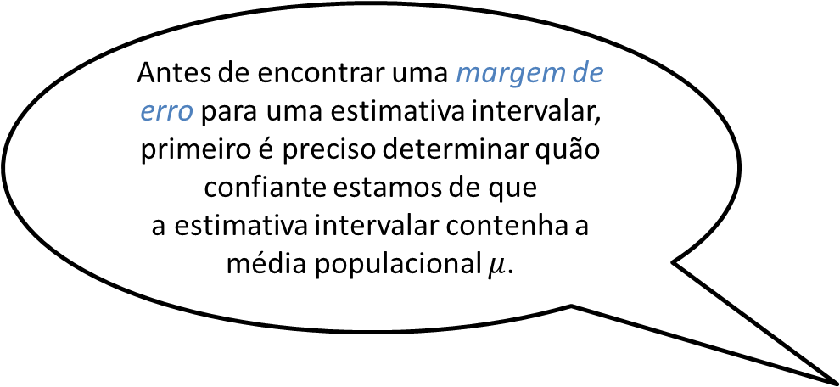
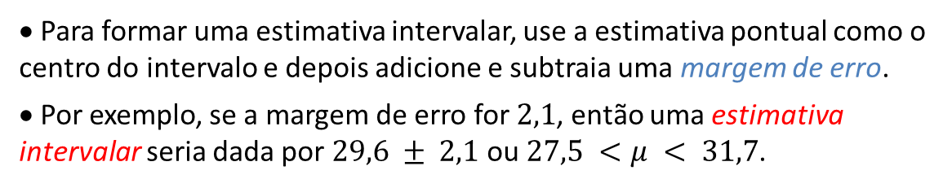
Estimativa intervalar
Antes de encontrar uma margem de erro para uma estimativa intervalar,
primeiro é preciso determinar quão confiante estamos de que
a estimativa intervalar contenha a média populacional $μ$.
• Para formar uma estimativa intervalar, use a estimativa pontual como o centro do intervalo e depois adicione e subtraia uma margem de erro.
• Por exemplo, se a margem de erro for $2,1$, então uma estimativa intervalar seria dada por $29,6 ± 2,1$ou $27,5 <μ < 31,7$.

Slide 6
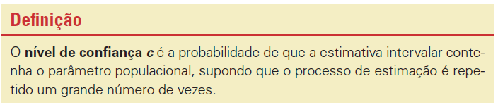
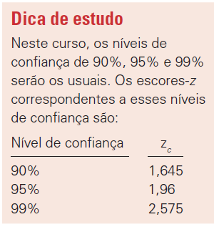
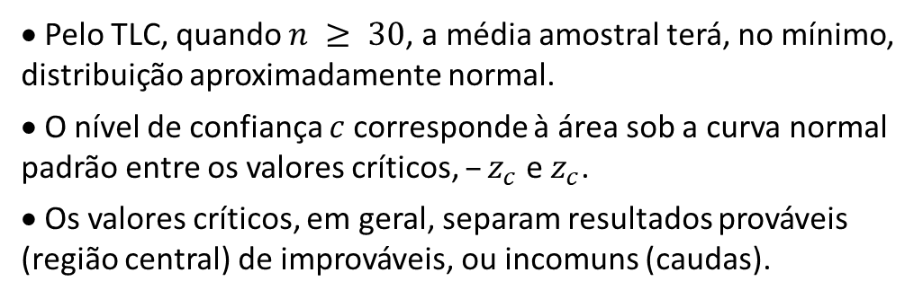
Nível de Confiança
• Pelo TLC, quando $n ≥ 30$, a média amostral terá, no mínimo, distribuição aproximadamente normal.
• O nível de confiança $c$ corresponde à área sob a curva normal padrão entre os valores críticos, $–z_{c}$ e $z_{c}$.
• Os valores críticos, em geral, separam resultados prováveis (região central) de improváveis, ou incomuns (caudas).

Slide 7
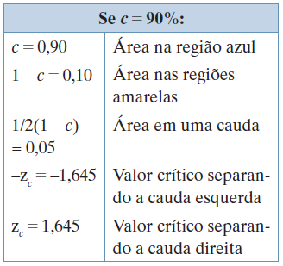
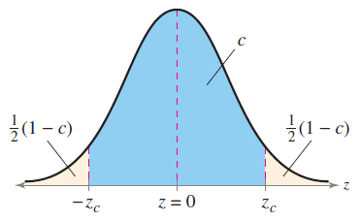
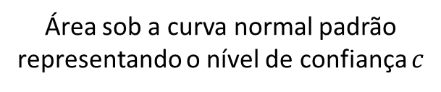
Nível de Confiança
Área sob a curva normal padrão representando o nível de confiança $c$

Slide 8
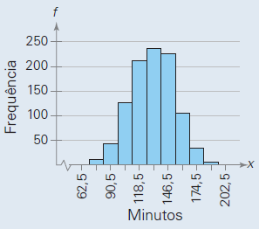
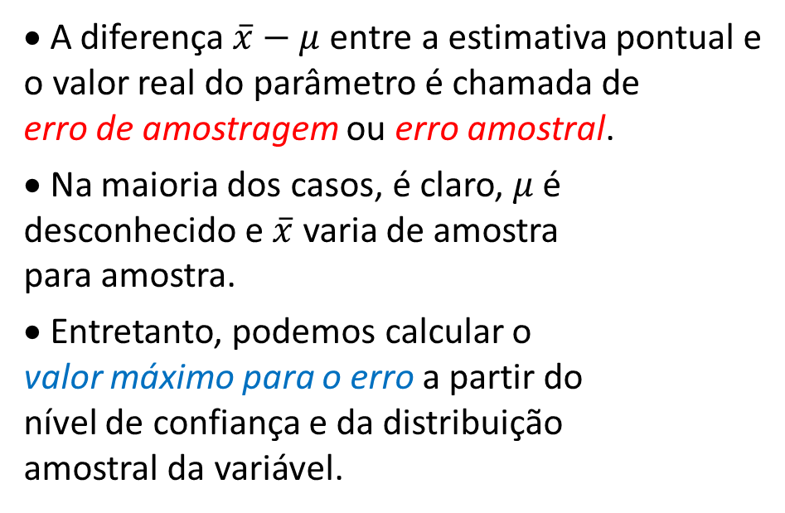
Margem de Erro
• A diferença $\overline{x}−μ$ entre a estimativa pontual e
o valor real do parâmetro é chamada de
erro de amostragem ou erro amostral.
• Na maioria dos casos, é claro, $μ$ é
desconhecido e $\overline{x}$ varia de amostra
para amostra.
• Entretanto, podemos calcular o
valor máximo para o erro a partir do
nível de confiança e da distribuição
amostral da variável.
Para um intervalo de confiança
de 95%, qual seria a margem de
erro para o tempo médio diário
despendido em comunicação
em um smartphone para
a população do histograma?

Slide 9
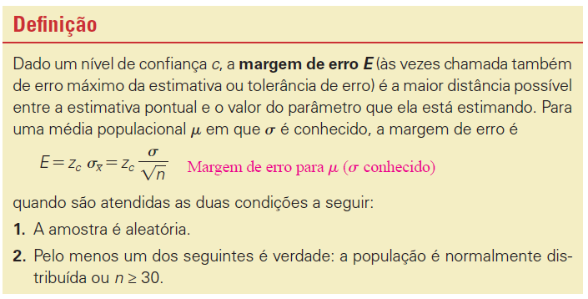
Margem de Erro

Slide 10
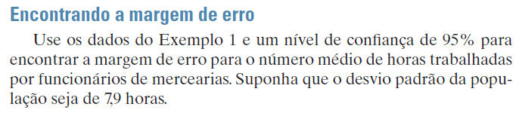
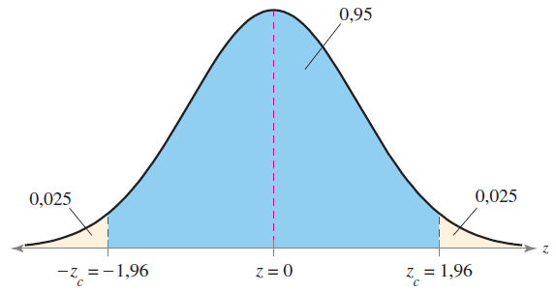

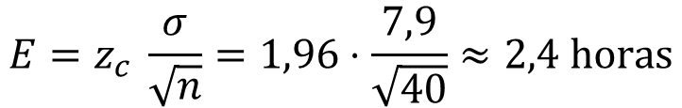
Margem de Erro
$$z_{c}=1,96$$
2
$$E=z_{c} \frac{σ}{\sqrt{n}}=1,96⋅\frac{7,9}{\sqrt{40}}≈2,4 horas$$
Interpretação: Estamos 95% confiantes de que a margem de erro para a média populacional é de aproximadamente 2,4 h.

Slide 11
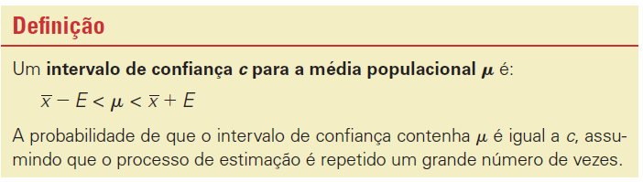
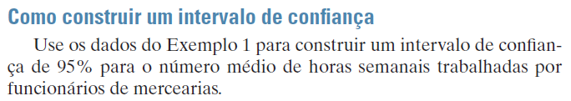
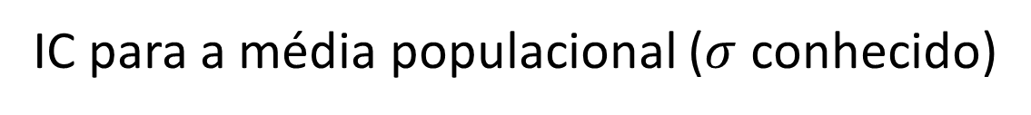
IC para a média populacional ($σ$ conhecido)
3

Slide 12

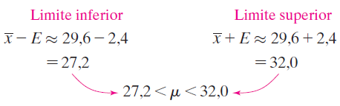
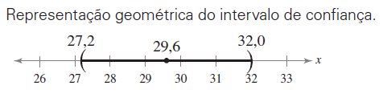
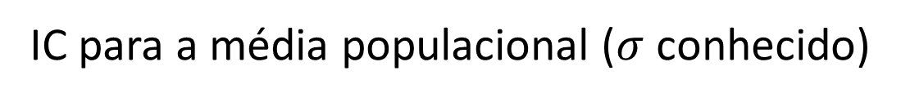
IC para a média populacional ($σ$ conhecido)
● Dos exemplos 1 e 2: $\overline{x}=29,6$ horas e $E≈2,4$ horas
Interpretação: Com 95% de confiança, podemos dizer que o número
médio de horas trabalhadas da população está entre 27,2 e 32,0 horas.

Slide 13

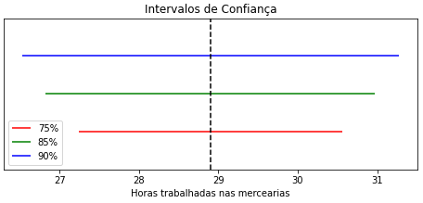
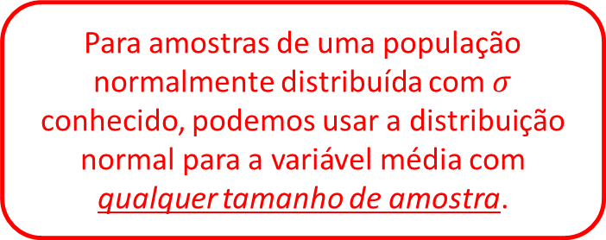
IC para a média populacional ($σ$ conhecido)
● Conforme o nível de confiança aumenta, a largura do intervalo de confiança também aumenta. Em outras palavras, quando os mesmos dados amostrais são usados, quanto maior o nível de confiança, mais largo é o intervalo.
Para amostras de uma população normalmente distribuída com $σ$ conhecido, podemos usar a distribuição normal para a variável média com qualquer tamanho de amostra.

Slide 14
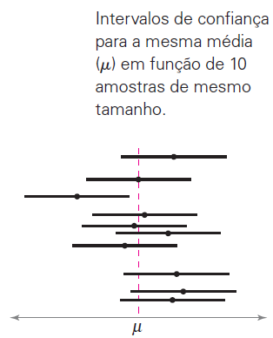
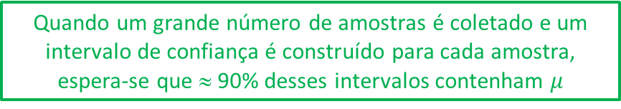
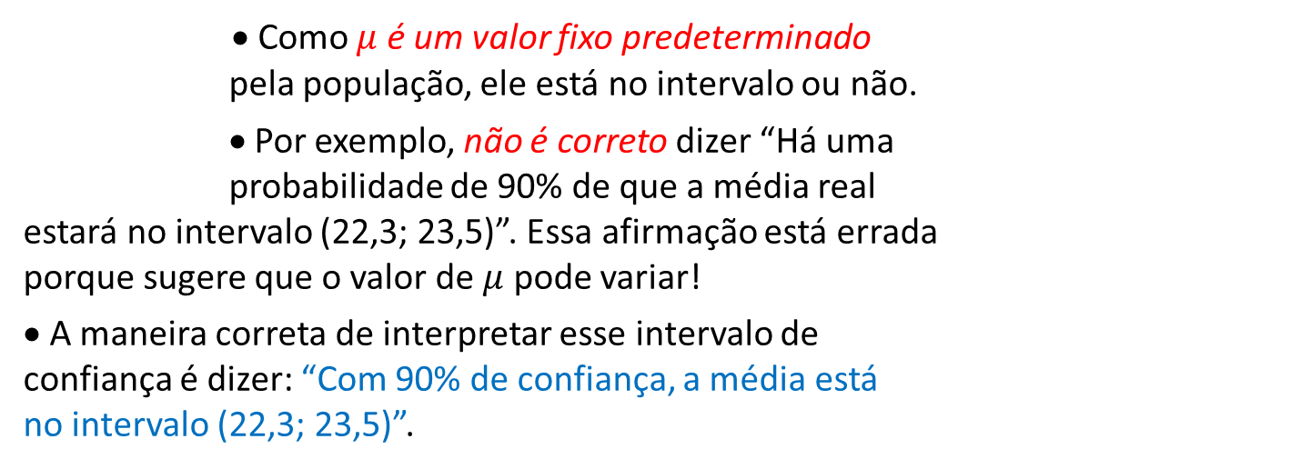
IC para a média populacional ($σ$ conhecido)
• Como $μ$ é um valor fixo predeterminado
pela população, ele está no intervalo ou não.
• Por exemplo, não é correto dizer “Há uma
probabilidade de 90% de que a média real
estará no intervalo (22,3; 23,5)”. Essa afirmação está errada
porque sugere que o valor de $μ$ pode variar!
• A maneira correta de interpretar esse intervalo de
confiança é dizer: “Com 90% de confiança, a média está
no intervalo (22,3; 23,5)”.
Quando um grande número de amostras é coletado e um intervalo de confiança é construído para cada amostra, espera-se que ≈ 90% desses intervalos contenham $μ$

Slide 15

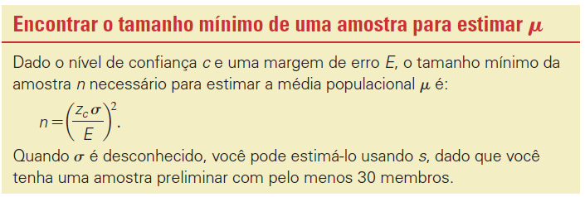
Tamanho da Amostra
● Qual tamanho de amostra é necessário para garantir um certo nível de confiança para uma margem de erro dada?

Slide 16
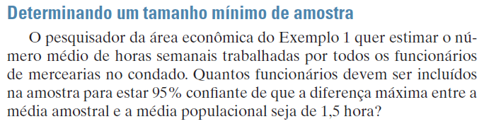
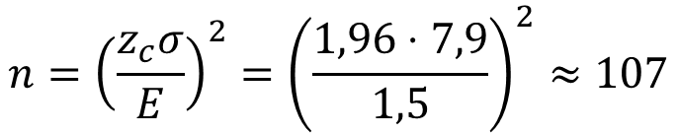
Tamanho da Amostra
4
$$c=0,95 ; z_{c}=1,96 ; σ=7,9 ; E=1,5$$
Como a amostra original continha 40 funcionários, então a amostra necessita de, no mínimo, mais 67 membros.
$$n={\left(\frac{z_{c}σ}{E}\right)}^{2}={\left(\frac{1,96⋅7,9}{1,5}\right)}^{2}≈107$$

Slide 17

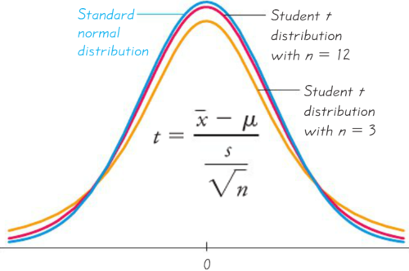
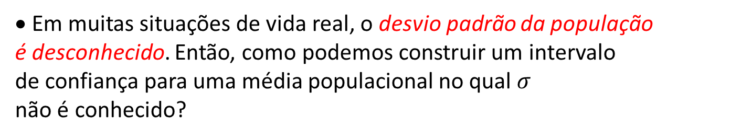
A distribuição t
• Em muitas situações de vida real, o desvio padrão da população
é desconhecido. Então, como podemos construir um intervalo
de confiança para uma média populacional no qual $σ$
não é conhecido?
• Para uma variável aleatória que é (aproximadamente) normalmente distribuída, a variável média amostral comporta-se tal qual outro modelo, a distribuição t (também chamada de t de Student) .

Slide 18
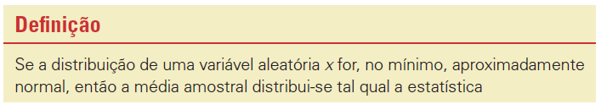
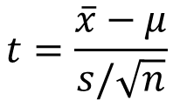
A distribuição t
Distribuição t
$$t=\frac{\overline{x}−μ}{s/\sqrt{n}}$$
• Propriedades:
❶ A média, a mediana e a moda da distribuição t são iguais a 0.
❷ A distribuição t tem forma de sino e é simétrica em relação à média.
❸ A área total sob a curva da distribuição t é igual a 1.
❹ As caudas na distribuição t são “mais grossas” que as da distribuição normal
padrão.

Slide 19
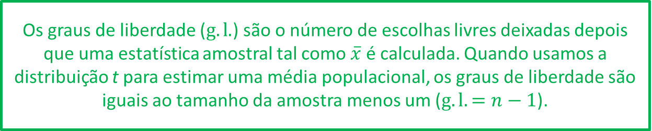
A distribuição t
❺ O desvio padrão da distribuição t varia com o tamanho da amostra, mas é
maior que 1.
❻ A distribuição t é uma família de curvas, cada uma determinada por um parâmetro chamado de graus de liberdade.
Os graus de liberdade ($g.l.$) são o número de escolhas livres deixadas depois que uma estatística amostral tal como $\overline{x}$ é calculada. Quando usamos a distribuição t para estimar uma média populacional, os graus de liberdade são iguais ao tamanho da amostra menos um ($g.l.=n−1$).

Slide 20
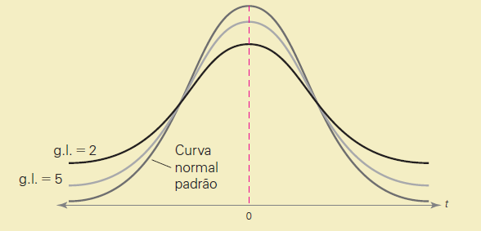
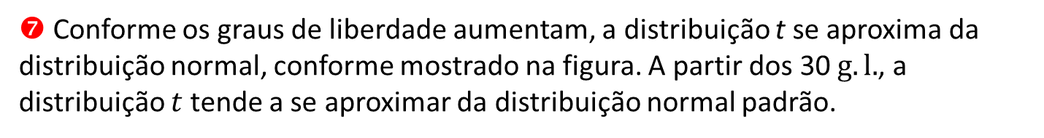
A distribuição t
❼ Conforme os graus de liberdade aumentam, a distribuição t se aproxima da distribuição normal, conforme mostrado na figura. A partir dos 30 $g.l.$, a distribuição $t$ tende a se aproximar da distribuição normal padrão.

Slide 21
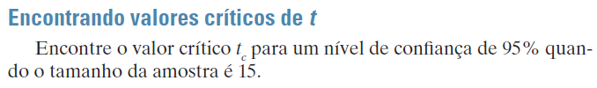
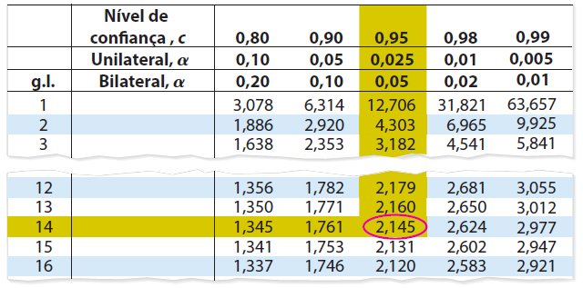
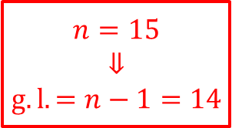
A distribuição t
5
$$n=15$$
$$⇓$$
$$g.l.=n−1=14$$

Slide 22
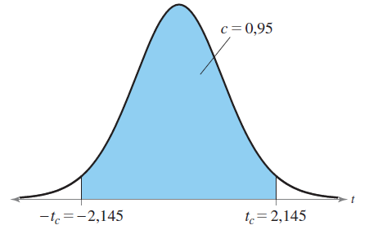

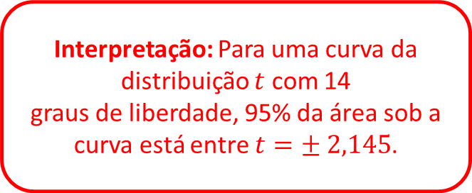

A distribuição t
E o que isso tem a ver com os intervalos de confiança?
5
Interpretação: Para uma curva da distribuição $t$ com 14
graus de liberdade, 95% da área sob a curva está entre $t=± 2,145$.
$$t_{c}=2,145$$

Slide 23
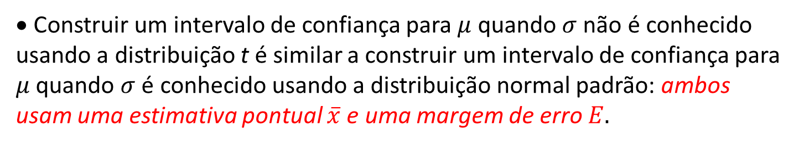

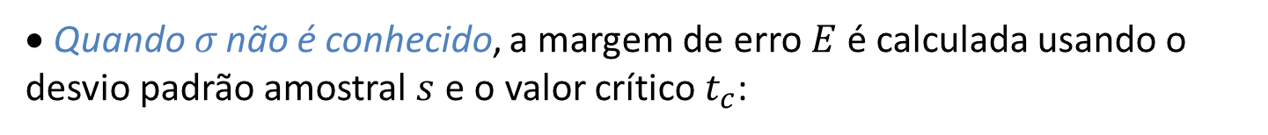
Intervalos de confiança e distribuições t
• Construir um intervalo de confiança para $μ$ quando $σ$ não é conhecido
usando a distribuição t é similar a construir um intervalo de confiança para
$μ$ quando $σ$ é conhecido usando a distribuição normal padrão: ambos usam uma estimativa pontual $\overline{x}$ e uma margem de erro $E.$
• Quando $σ$ não é conhecido, a margem de erro $E$ é calculada usando o desvio padrão amostral $s$ e o valor crítico $t_{c}$:
$$E=t_{c}\frac{s}{\sqrt{n}} (margem de erro para μ, com σ desconhecido)$$
Importante: Antes de usar essa relação, verifique se a amostra é aleatória e/ou a população é normalmente distribuída ou $n≥30$

Slide 24
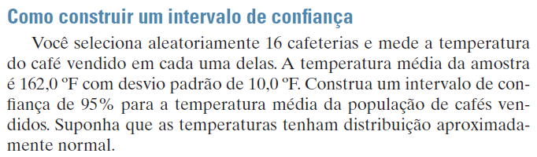
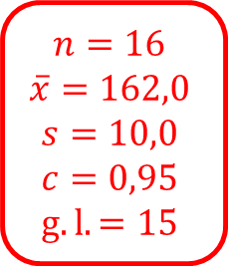


Intervalos de confiança e distribuições t
6
$$n=16$$
$$\overline{x}=162,0$$
$$s=10,0$$
$$c=0,95$$
$$g.l.=15$$
$σ$ é desconhecido ☑
Amostra aleatória ☑
Distribuição $≈N(T)$ ☑
Distribuição $t$

Slide 25





Intervalos de confiança e distribuições t
$$t_{c}=2,131$$
Tabela – Distribuição $t$
6
$$E=t_{c}\frac{s}{\sqrt{n}}=2,131⋅\frac{10,0}{\sqrt{6}}≈5,3$$
Interpretação: Com 95% de confiança, podemos afirmar que a temperatura média da população de cafés vendidos está entre $156,7 °F$e $167,3 °F$.

Slide 26


Intervalos de confiança e distribuições t
• O fluxograma ao lado descreve quando usar a distribuição normal
padrão e quando usar a distribuição $t$ para
construir um intervalo
de confiança para
uma média
populacional.

Slide 27
TTI109 – Estatística
Aula 13 – Intervalos de Confiança 01

